Slide 1
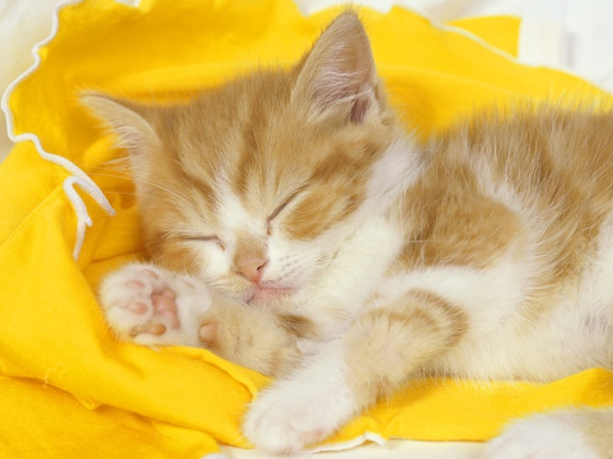
Інструменти для створення графічних об’єктів. Палітра кольорів
5 клас
Розробила
Зозуля Тамара Василівна
Вчитель інформатики
В’язівської ЗОШ І-ІІІ ступенів

Slide 2
Запитання до класу:
Що таке графіка?
Що таке комп’ютерна графіка?
Які види комп’ютерної графіки ви знаєте?
Які особливості має растрова графіка?

Slide 3
Що таке піксель?
Які особливості має векторна графіка?
Як завантажити графічний редактор Paint?
Які дії може виконувати програма Paint?
Які ви знаєте розширення графічних файлів?

Slide 4
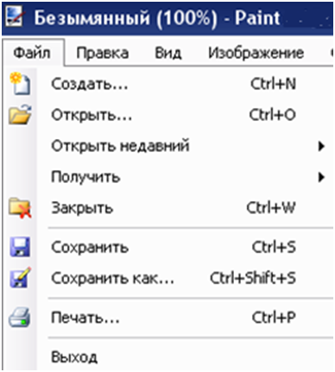
Для відкриття файла використовують команду Файл
Відкрити

Slide 5
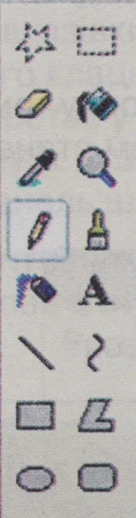
Інструменти для створення графічних об’єктів

Slide 6
Олівець – інструмент для рисування довільних ліній. Товщину лінії попередньо вибирають на панелі інструментів
Олівець

Slide 7
Ластик – стирає зображення, замінюючи його кольором фону.
Ластик

Slide 8
Пензель – призначений для рисування широких ліній. Ширину і форму пензля вибирають на панелі параметрів інструмента
Пензель

Slide 9
Розпилювач – засіб для рисування “розпиленням фарби”. Розмір плями вибирають на панелі параметрів інструмента
Розпилювач

Slide 10
Лінія – інструмент для креслення прямих ліній
Лінія

Slide 11
Прямокутник – засіб для рисування прямокутників з різним методом заповнення: без заповнення (малюється тільки рамка), заповнення фоновим кольором і заповнення основним кольором.
Прямокутник

Slide 12
Многокутник – інструмент для рисування довільних многокутників
Многокутник

Slide 13
Заливка – для фарбування замкненої області робочого поля основним або фоновим кольором.
Заливка

Slide 14
Вибір кольору – дозволяє вибрати основний або фоновий колір не з палітри, а безпосередньо з рисунка.
Вибір кольору (піпетка)

Slide 15
Виділення прямокутної або довільної області
Використовується для роботи з фрагментами рисунка. Виділену частину рисунка можна копіювати, відобразити, повернути, змінити її розміри тощо.

Slide 16
Масштаб – для перегляду рисунка у збільшеному вигляді, щоб намалювати дрібні деталі.
Текст – для введення текстових написів.
Масштаб
Текст

Slide 17
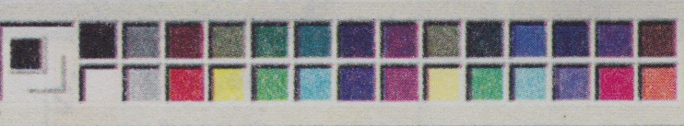
Палітра
Основний колір
Колір фону
Вибір кольору

Slide 18
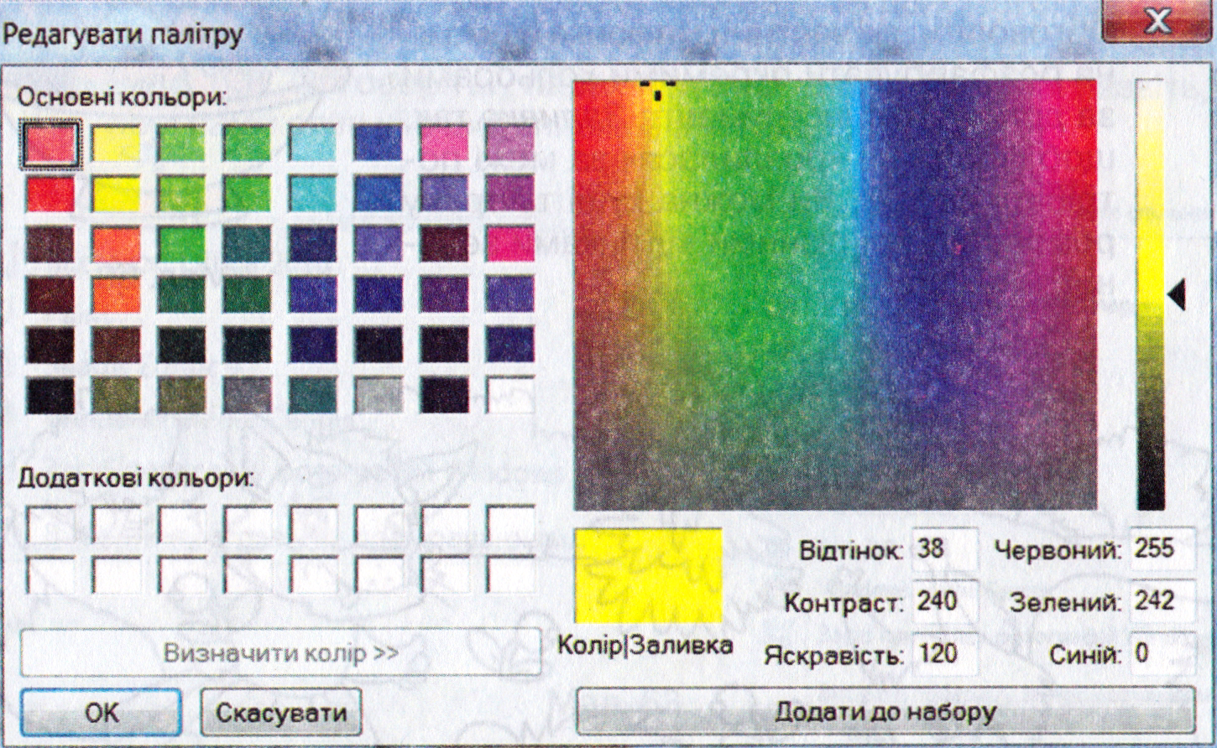
Зміна кольорів палітри
Якщо потрібного кольору немає в палітрі, то його можна додати замінивши один з наявних. Для зміни кольору палітри слід вибрати його, клацнувши по ньому мишею, а потім виконати команду Кольори Змінити палітру.

Slide 19
Список використаної літератури
Морзе Н. В. ,. Барна О. В,. Вембер В. П,. Кузьмінська О. Г,. Саражинська Н. А. Інформатика (підручник 5 клас). – К.: Освіта, 2013. – 255 с.
Завадський І. О. , Стеценко І. В. , Левченко О. М. . Інформатика (підручник 9 клас). - К.: ВHV. - 2009. – 319 с.
Лещук Р. І. , Лещук І. М. . Усі уроки інформатики. (5 клас). – Х. Основа, 2013. – 206 с. (посібник).
Інтернет-ресурси:
http://mon.gov.ua.
http://uk.wikipedia.org/wiki (посилання на сайти, портали, Інтернет-ресурси).

